Slide 1
Федеральное государственное казенное общеобразовательное учреждение «Севастопольский кадетский корпус
Следственного комитета Российской Федерации имени В.И. Истомина»
Исследовательская работа в рамках образовательного проекта
«Введение в профессию следователь»
Номинация: «Моя будущая профессия — следователь»
Тема: Особенности расследования преступлений, предусмотренных ст. 171.2 УК РФ. Незаконные организация и проведение азартных игр
Выполнил:
кадет 11-б класса (112 взвода)
Кокошкин Егор Дмитриевич
Научный руководитель:
учитель специальных дисциплин
учебно-методического отдела
Коваленко Владимир Юрьевич

Slide 2
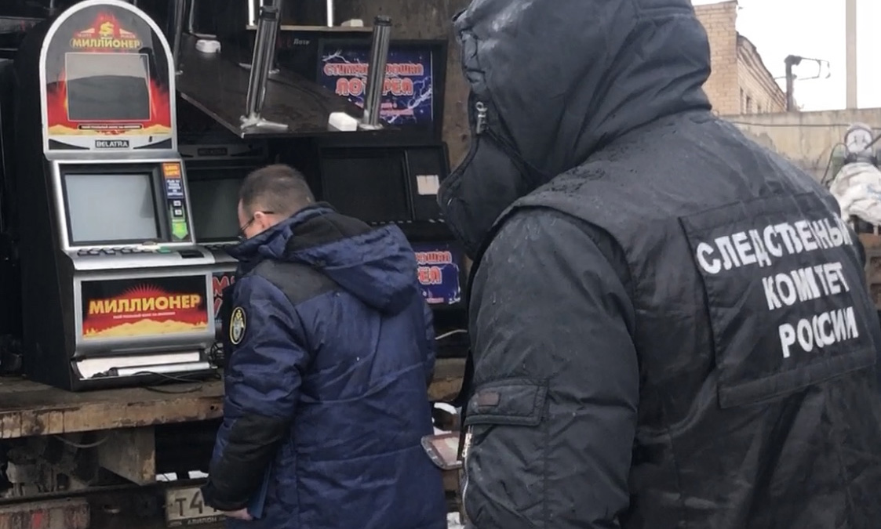
ст. 171.2 УК РФ. Незаконные организация и проведение азартных игр

Slide 3
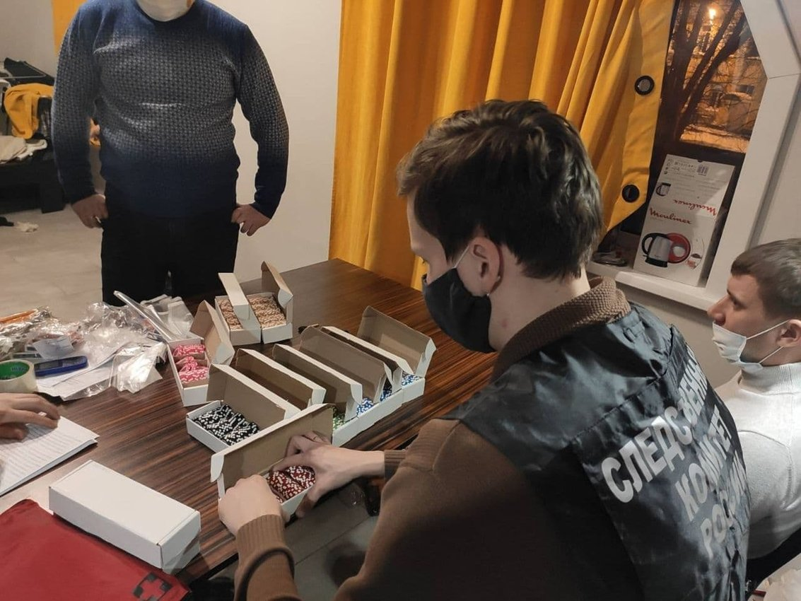
Целью данного проекта является выявление особенностей расследования преступлений, предусмотренных ст. 171.2 УК РФ. Незаконные организация и проведение азартных игр.
Для достижения поставленных целей определены следующие задачи:
1. Изучить ст. 171.2 УК РФ. Незаконные организация и проведение азартных игр.
2. Рассмотреть и проанализировать уголовные дела о незаконных организации и проведении азартных игр (ст. 171.2 УК РФ)

Slide 4
Элементы состава преступления, предусмотренного ст. 171.2 УК РФ. Незаконные организация и проведение азартных игр
Объект преступления | Общественные отношения, обеспечивающие организацию и проведение установленных в соответствующих нормативных правовых актах азартных игр.
Объективная сторона | Незаконные организация и (или) проведение азартных игр, если они осуществляются при условиях, указанных в ст. 171.2 УК РФ.
Субъективная сторона | Характеризуется прямым или косвенным умыслом.
Субъект | Вменяемое физическое лицо, достигшее 16-летнего возраста. Это может быть руководитель игорных заведений, организовавший их деятельность и/или осуществляющий проведение азартных игр.

Slide 5

Азартная игра - это основанное на риске соглашение о выигрыше, заключенное двумя или несколькими участниками такого соглашения между собой либо с организатором азартной игры по правилам, установленным организатором азартной игры.

Slide 6
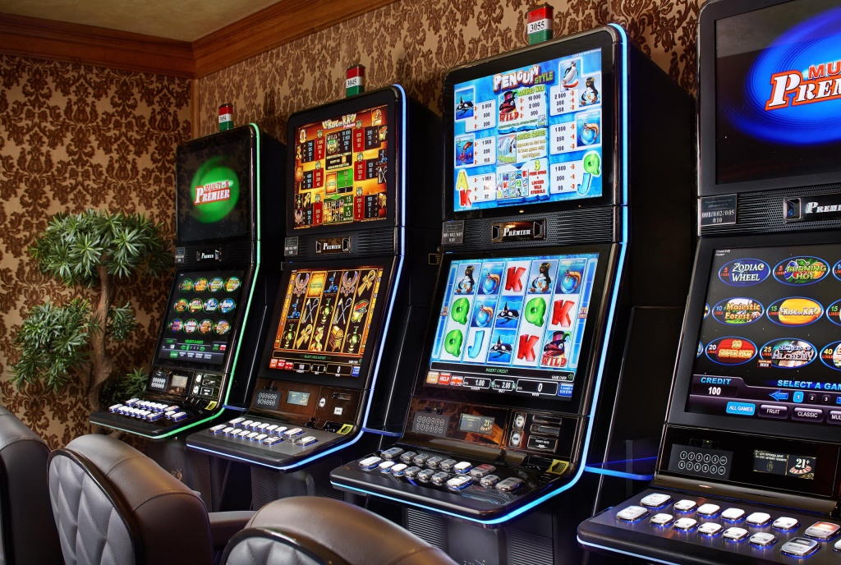
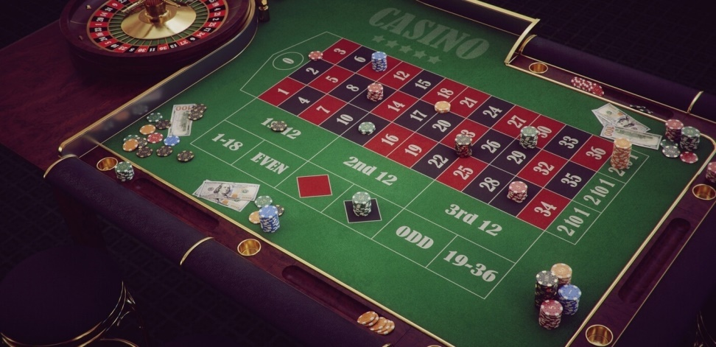
Игровое оборудование - устройства или приспособления, используемые для проведения азартных игр.
Игровой автомат
Игровой стол

Slide 7
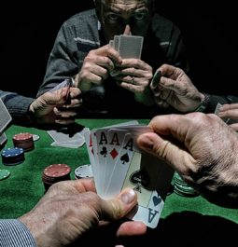
Лудомания – это игровая зависимость, патологическое пристрастие к азартным играм. Это означает, что лудоман постоянно вовлечен в игровую активность.

Slide 8

Часть 2 ст. 171.2 УК РФ предусматривает ответственность за указанные деяния, совершенные группой лиц по предварительному сговору, с извлечением дохода в крупном размере. За данные действия может быть назначено наказание в виде лишения свободы до 4 лет.

Slide 9
Выводы
1) Государство по средством уголовного преследования лиц незаконно организующих и проводящих азартные игры обеспечивает безопасность человека от такого бича современности как лудомании (игромании).
2) Существующие проблемы возникающие в ходе расследования можно преодолеть слаженной работой следственно-оперативных подразделений при руководящей роли следователя уже в стадии возбуждения уголовного дела, грамотным планированием и проведением оперативно-розыскных мероприятий, повышением квалификации специалистов (экспертов) в области исследования носителей компьютерной информации и производства компьютерной экспертизы, недопущением промедления с разрешением вопроса о возбуждении уголовного дела, четкой организацией и качественном проведении осмотра места происшествия.

Slide 10
Спасибо за внимание!

